Slide 1
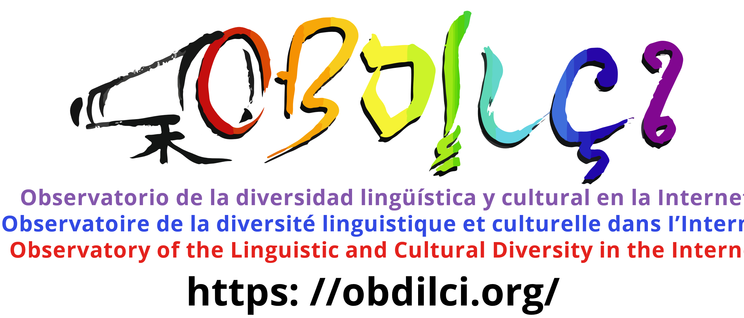
Artificial Intelligence &
Societal Challenges
Education, Ethics &
Humanitarian Action
13 March 2026
www.isai2026.org
Daniel Pimienta
pimienta@funredes.org
Défis éthiques à l’intersection de l’IA et de la diversité linguistique dans le numérique

Slide 2

ETHICS
AI
LINGUISTIC DIVERSITY
IN THE INTERNET

Slide 3
THIS PRESENTATION WILL TRY TO ANSWER THE FOLLOWING QUESTIONS:
Q3: Dans le domaine des langues, que signifie l’intercompréhension (par opposition à la traduction/interprétation), quel rôle peut y jouer l’IA et quels défis éthiques y sont associés?
Q6: Qu’en est-il des langues dans le monde dans le contexte de l'IA et de leur intégration dans l’Internet et dans les LLMs?
Q10: Pour des professionnels de la traduction/interprétation, quels défis éthiques apporte l’IA et comment l’intégrer au quotidien dans leur travail?

Slide 4


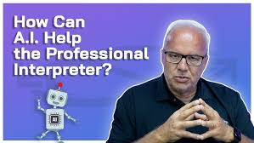
ETHICAL CHALLENGES
LINGUISTIC INTERCOMPREHENSION VERSUS TRANSLATION/INTERPRETATION
NON DOMINANT LANGUAGES
TRANSLATOR/INTERPRETER PROFESSIONAL FUTURE

Slide 5
LINGUISTIC INTERCOMPREHENSION VERSUS TRANSLATION/INTERPRETATION
TWO DIFFERENT CONCEPTS, THE FIRST ONE NOT COMMONLY UNDERSTOOD
THE CONFUSION BRINGS UNADEQUATE ARGUMENTS AGAINST MACHINE TRANSLATION
THE CONFUSION BLURS THE USEFULENESS OF INTERCOMPREHENSION OR AID TOOLS
THE CONFUSION MAY PROMOTE WRONGLY TOOLS WITH QUALITY BELOW THRESHOLD
ETHICAL ISSUES ARE EMBEDDED
HIGH
USEFUL FOR TRANSLATION OR INTERPRETATION FOR SOME SPECIFIC LANGUAGE PAIRS
……………………………………………………..
NOT ENOUGH QUALITY FOR TRANSLATION/INTERPRETATION
BUT USEFUL FOR AID TO TRANSLATION/INTERPRETATION OR INTERCOMPREHENSION
……………………………………………………..
USELESS AND MAYBE DANGEROUS IF MISLEADING
LOW QUALITY

Slide 6
LES DEFIS DES LANGUES NON DOMINANTES
INTERNET EST DÉSORMAIS L'ESPACE LE PLUS MULTILINGUE JAMAIS CONSTRUIT
LA LINGUA FRANCA DE L'INTERNET N'EST PAS L'ANGLAIS, MAIS LA TRADUCTION
NOUS VIVONS UNE RÉVOLUTION DANS LE DOMAINE DE LA TRADUCTION
IA
ET LE DÉBUT D'UN CHANGEMENT DE PARADIGME AVEC LES LANGUES :
DE L'AIDE À L'INTERCOMPRÉHENSION À LA TRADUCTION ASSISTÉE PAR L'IA
Intelligence augmentée
CEPENDANT
LE DÉFI DE L'INTÉGRATION DES LANGUES MINORITAIRES DEMEURE IMMENSE
PLUS DE 95 % DES LANGUES = MOINS DE 5 % DE LOCUTEURS…

Slide 7
AUJOURD'HUI : AIDE À L'INTERCOMPRÉHENSION
CONSERVER LE FORMAT DANS L'AIDE À LA TRADUCTION DU DOCUMENT
AIDE À LA TRADUCTION POUR LA CRÉATION/ÉDITION DE SITES WEB
Intercompréhension dynamique automatique sur des sites Web en 250 langues
Sous-titres automatiques sur YouTube en 250 langues
INTÉGRATION DES SOUS-TITRES DANS LES RÉUNIONS ZOOM
DEMAIN : TRADUCTION AUTOMATIQUE
DOCUMENTS TRADUIT INCLUANT DES IMAGES
GÉRER LA TRADUCTION DANS LA CRÉATION/ÉDITION DE SITES WEB
Traduction automatique de sites Web en 250 langues
SOUS-TITRES AUTOMATIQUES SUR YOUTUBE EN 250 LANGUES
INTÉGRATION DES SOUS-TITRES DANS LES RÉUNIONS ZOOM
RÉUNIONS EN PRÉSENTIEL OU À DISTANCE, CHACUN UTILISE SA LANGUE MATERNELLE

Slide 8
CEPENDANT
QUE FAISONS-NOUS DES MILLIERS DE LANGUES LAISSÉES DE CÔTÉ, LES LANGUES AUTOCHTONES ?
COMPRENDRE QUE PARTICIPER À LA VIE NUMÉRIQUE DEVRAIT ÊTRE UN DROIT LINGUISTIQUE
COMPRENDRE L' ÉQUATION ÉCONOMIQUE PARADOXALE
MOTIVER LES FAMILLES LINGUISTIQUES À S'UNIR POUR RELEVER LE DÉFI :
ALGIC : 56 langues, moins de 25 000 habitants. Ensemble, plus de 150 000 (Canada et États-Unis).
ESKIMO : 21 langues (Canada, USA, Groenland, Russie)
EYAK-ATHABASKAN : 47 langues, dont le Navajo et l'Apache, totalisant plus de 200 000 (Canada, États-Unis)
MAYA : 20 langues > 2,5 millions
OTO-MANGUÉEN : 148 langues, dont le mixtèque et le zapotèque, soit au total > 1,7 million
UTO-AZTECAN : 48 langues comme le nahuatl, au total > 1,9 million
TUPIAN : 63 langues au Brésil, au total > 75 000, proches du guarani (langue officielle du Paraguay)

Slide 9
7613 6267 5189 3205 1406 447 125 15 2
Source : Ethnologue 2024, avant de regrouper les macro-langages

Slide 10
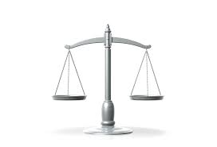
Le paradoxe linguistique
Langues
Locuteurs
 | L1>1M | L1<1M | TOTAL
LANGUES | 336 | 6 890 | 7 226
% | 4,6% | 95,4% | 100%
LOCUTEURS L1 | 7 062 906 326 | 370 592 893 | 7 433 499 219
% | 95,0% | 5,0% | 100%
Source : Ethnologue 2024, avant de regrouper les macro-langages

Slide 11
7613 6267 5189 3205 1406 447 125 15 2
Hypothèse simplificatrice : les langues de plus d’un million de locuteurs ont une existence numérique
Il y a bien sûr des exceptions des 2 côtés mais c’est une vérité statistique approximative

Slide 12
LES NIVEAUX DE NUMÉRISATION DES LANGUES
LLM
20?
CORPUS
50?
DÉCOUVRABILITÉ
100 ?
CONTENUS
343 Wikipedia
SUPPORT TECHNOLOGIQUE
250 Google Translate
EXISTENCE NUMÉRIQUE (UNICODE)
750 estimation OBDILCI
7500

Slide 13
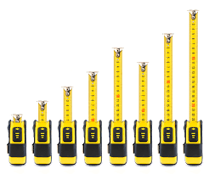
POUR CONCLURE : DANS CE DOMAINE LA TAILLE COMPTE ÉNORMEMENT

Slide 14
TRANSLATOR/INTERPRETER PROFESSIONAL FUTURE
Il est certain que les progrès de la traduction automatique apportés par l’IA impactent et vont impacter encore plus dans le futur les professions de traducteur et d’interprète.
Pour les meilleurs professionnels qui sauront intégrer ces progrès dans leur vie professionnelle, l’impact sera positif.
Pour les professionnels dont la valeur ajoutée par rapport aux produits de l’IA n’est pas claire, l’impact pourra être négatif voire critique.
Les meilleurs professionnels doivent être des participants de premier choix dans les discussions éthiques à propos de l’IA; ils et elles ont beaucoup à apporter de par leur expérience.
Les professionnels menacés par l’IA doivent entreprendre des stratégies de reconversion à long terme, pour une part avec l’utilisation de l’IA.

Slide 15
RÉFÉRENCES
Une histoire très brève de l’observation des langues dans l’Internet dans Culture et Recherche, N° 143, AUTOMNE-HIVER 2022, La recherche culturelle à l’international, page 128-131. https://www.culture.gouv.fr/fr/content/download/319703/4810462?version=2
Version longue : https://funredes.org/lc2022/HistObs.pdf
Versión larga en las actas del VII Simposio de Historia de la Informática (SHIALC), pp294-312, Univ. de São Paulo, ISBN 978-65-981536-3-2 - 8/2022 - https://is.cos.ufrj.br/wp-content/uploads/2024/06/ebook-shialc-2022-final-compactado.pdf.pdf#Page 294
Resource: Indicators on the presence of languages in Internet. Actes de la 1re réunion annuelle du groupe d'intérêt ELRA/ISCA sur les langues sous-financées ; 24-25 juin 2022 ; Marseille, France. pp. 83–91. https://aclanthology.org/2022.sigul-1.11/
Version française : https://obdilci.org/wp-content/uploads/2024/01/Res.Ind_.lang_.Internet.fr_.pdf
The method behind the unprecedented production of indicators of the presence of languages in the Internet, Frontiers in Research Metrics and Analytics. Vol. 8 – 2023 - https://doi.org/10.3389/frma.2023.1149347
Version française : https://obdilci.org/wp-content/uploads/2024/01/METHODV3.fr_.pdf
Une stratégie réussie de découvrabilité en contenu scientifique, sans recours aux services SEO, OBDILCI, 3/2025
https://obdilci.org/wp-content/uploads/2025/03/Une-strategie-reussie-de-decouvrablite-sans-SEO.pdf
La diversité linguistique dans l’Internet dans la deuxième édition de l’ouvrage de référence « De Babel à l'intelligence artificielle - Le plurilinguisme de Dante à nos jours », Christian Tremblay, José Carlos Herreras (coord.). Collection plurilinguisme, édité par l'Observatoire européen du plurilinguisme. ISBN : 9791042488130 – 1/2026. https://livres.bookelis.com/documents/74996-De-Babel-a-l-IA.html (le livre) - https://obdilci.org/wp-content/uploads/2026/01/BabelIA-DLI.pdf (le chapitre)

